Slide 1
智能EPG系统架构
superwen
superwen@gmail.com

Slide 2
第一部分 智能EPG简介

Slide 3

传统方式看电视的苦恼
不知道看什么，只能不停的换台？
这会儿哪个台在放电影？
这个电视剧不错，这个女一，男一都是谁啊？
错过了《百家讲坛》，可以回看吗，有点播吗？
《非常勿扰》在哪个台放，这一期的女嘉宾都谁啊？
还有和《快乐大本营》类似的节目可以看吗？
本场实况比赛的技战术参数是什么？
《喜洋洋与灰太狼》中激光枪可以在哪买到？
我好喜欢韩庚啊，你们喜欢吗？红会真傻X！
……

Slide 4
智能EPG解决了什么？
1. 内容为核心的引导路线，决定了它是一个可运营的平台。
2. 用户的收视行为与内容碰撞在一块，立刻成为可定向的广告运营平台。
3. 可操纵收视率结果的平台，对广告主或电视台来说更具话语权和吸引力。
4. 用户真正停留时间最长的界面，更具备挖掘价值。
5. 智能导航的口子，将从这里进入。
6. 每一次轻触遥控器，都可能产生不一样的惊喜。
完整视频

Slide 5

智能EPG的功能概括-智能导航
以内容为核心的智能节目查找引擎：
让用户根据诉求，准确找到自己想看的节目。

Slide 6
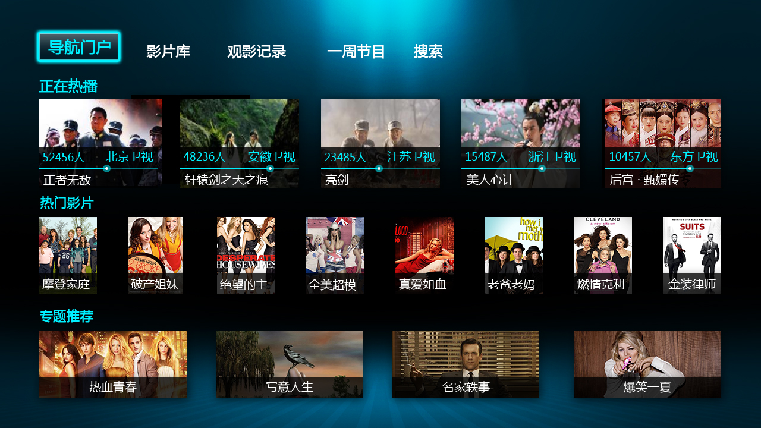
智能EPG的功能概括-导航门户、猜你喜欢
按收视率和个人爱好综合推荐的直播内容
按照用户观看历史推荐的VOD点播
按专题，打包推荐VOD点播

Slide 7
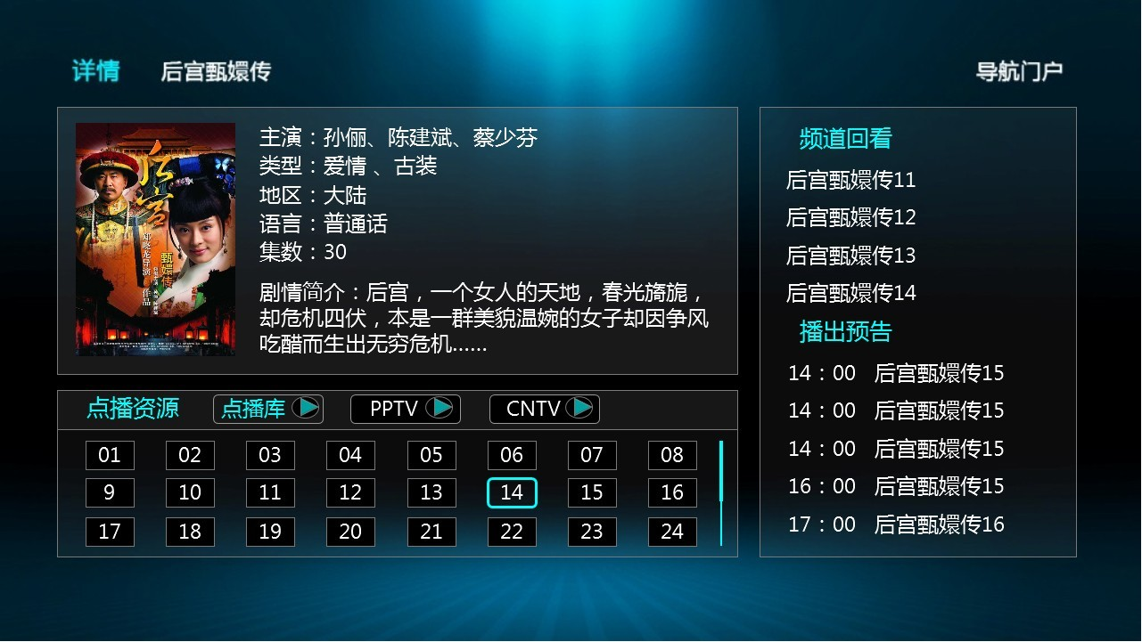
智能EPG的功能概括-节目深度信息、直播点播打通
选中“确定”，可回看节目
选中“确定”，可进行节目预约
节目深度信息查看，直播和点播打通，同节目回看和预约。
实现节目按需观看，无需等待。提升VOD点播频道的使用率。

Slide 8
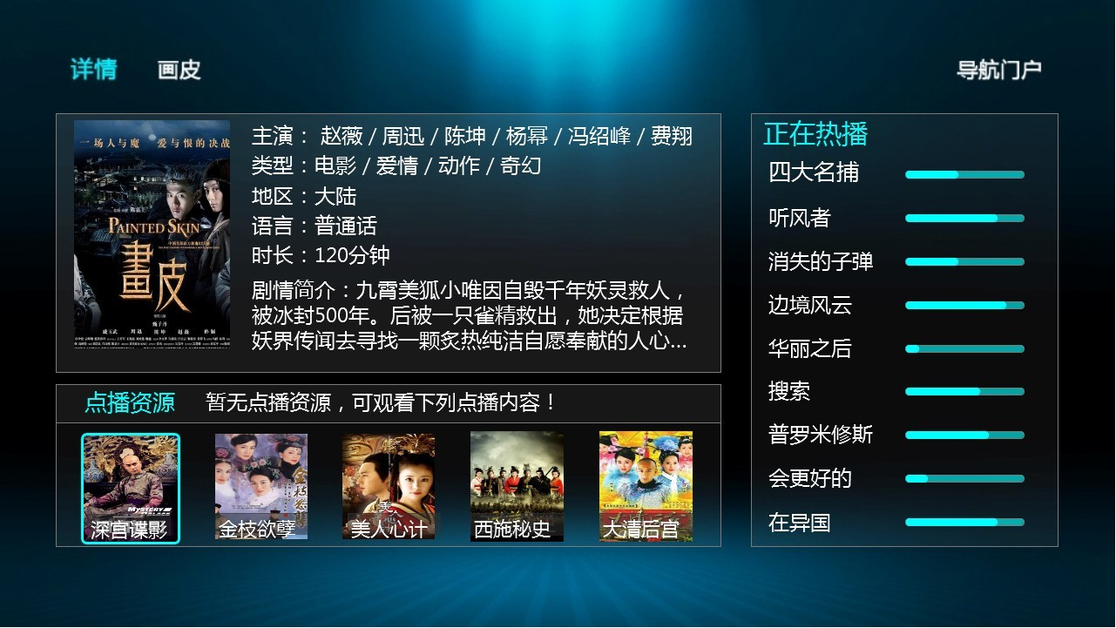
智能EPG的功能概括-关联推荐、热播推荐
节目深度EPG的信息
没有节目回看和预告的情况下,放当前正在热播的直播节目，排序可人工干预。
在没有点播源(如电影)且集数单一的情况下,放一些推荐的相关影片,引导用户观看。

Slide 9
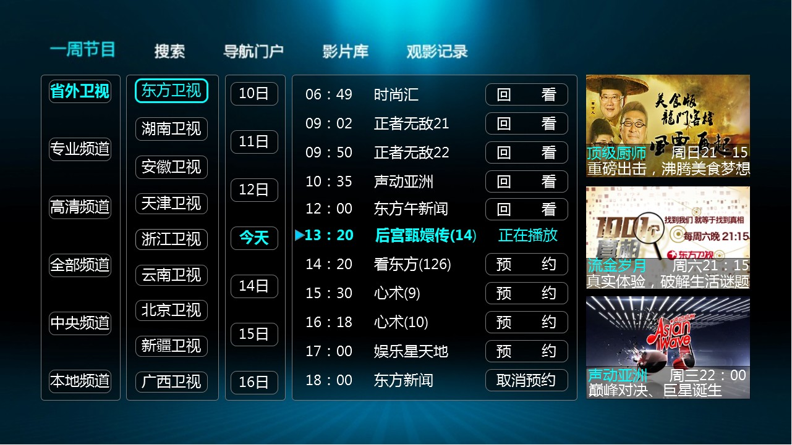
智能EPG的功能概括-可编排的EPG
选中频道的节目的一周节目表
选中“确定”，可回看节目
选中“确定”，可对节目预约
频道分类及相应分类下的频道列表
频道的栏目推荐，可与频道方合作

Slide 10
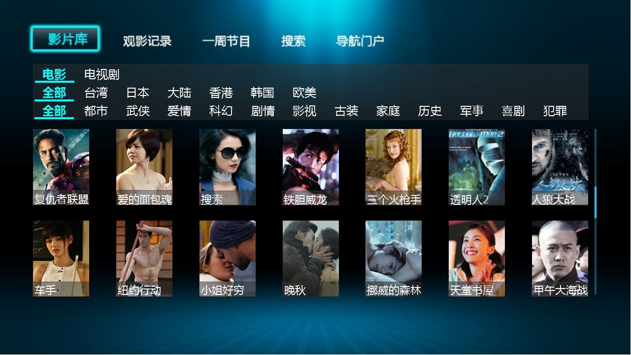
智能EPG的功能概括-多重检索的VOD库
影片的标签分类
选择标签后，显示对应的影片，选择影片则显示影片的详情。

Slide 11
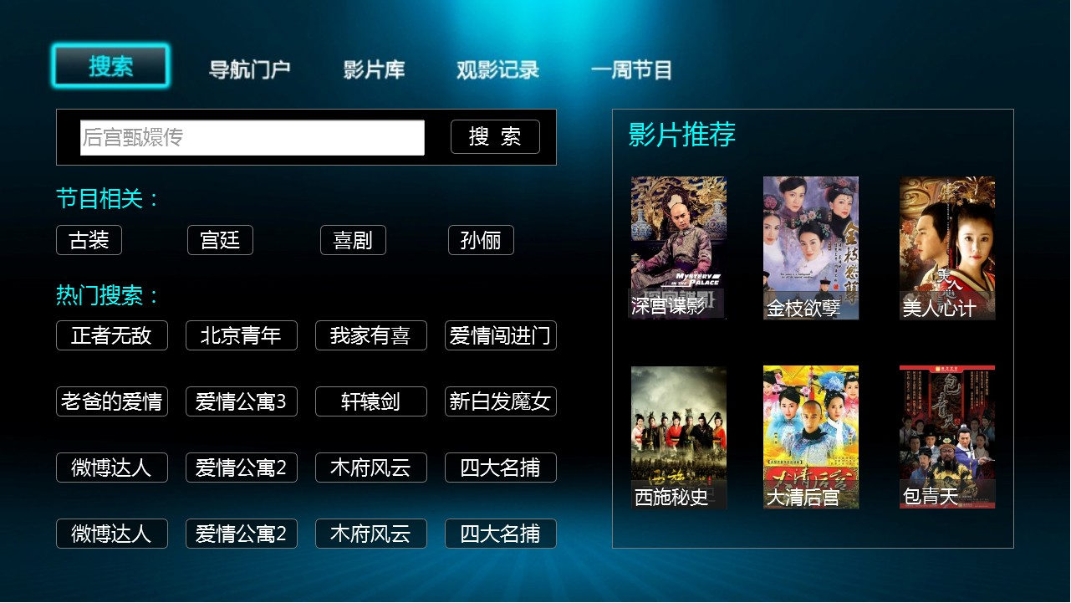
智能EPG的功能概括-直播、点播搜索
搜索输入框

Slide 12
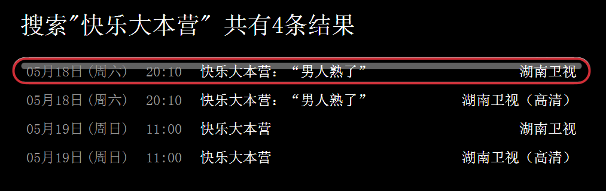
智能EPG的功能概括-直播、点播搜索
节目播放时间、名称等
节目所在台，点击进入

Slide 13
智能EPG的系统架构-服务对象
TCL，目前已经有多个版本，包括电视机版本和手机、pad版本。
CHANGHONG，目前也有多个版本，欢网提供的，多媒体、技术中心自己开发的。
南京广电，高清版本，目前已经完成。
河南广电，目前是1.0版本。2.0版本洽谈中。
新疆广电，包括单向和双向。目前开发中。
其他，纽昂斯，索尼……

Slide 14
第一部分 智能EPG系统架构

Slide 15
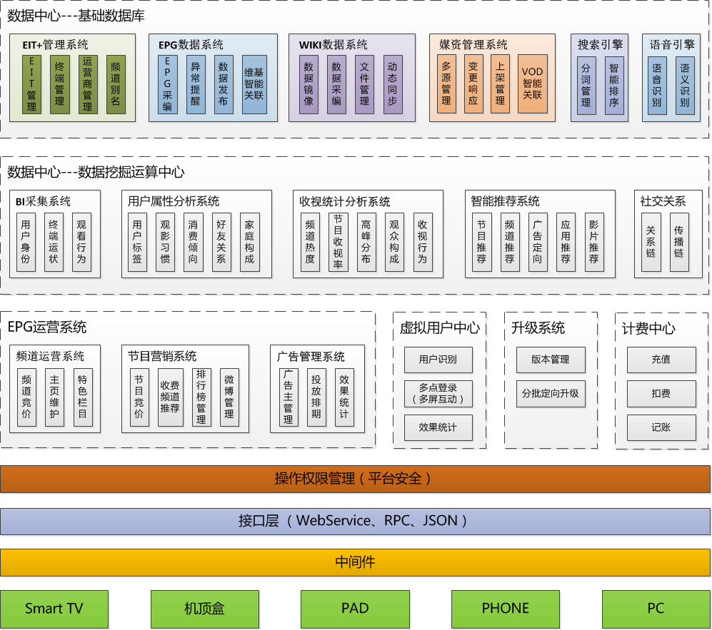
智能EPG的系统组成

Slide 16
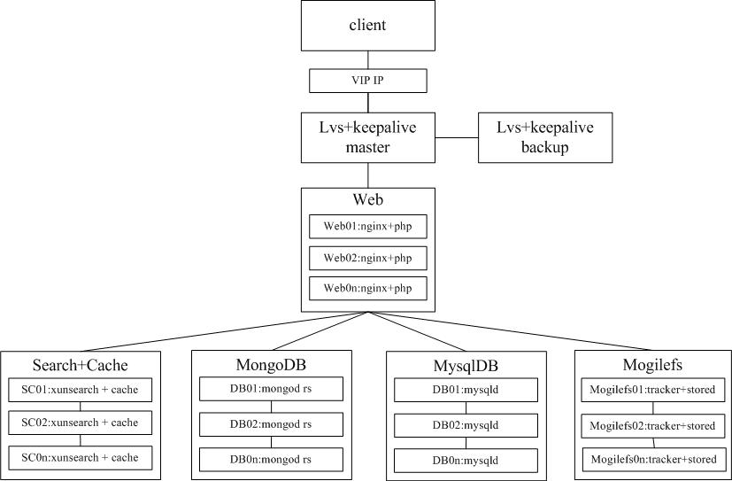
智能EPG的系统架构

Slide 17
智能EPG的系统架构-系统特点
可扩展性强，可以根据系统规模动态扩充
高性能，能支持较大的并发
安全性高，无单点故障
容灾行强
可维护性高
完备的监控

Slide 18
智能EPG的系统架构
Portal服务器：
Nginx+FastCgi+PHP5.3+Symfony
DB服务器：
Monodb+Mysql
文件服务器：
Mogilefs
cache服务器：
memcache
search服务器：
xunsearch

Slide 19
智能EPG的系统架构-Nginx
Nginx (“engine x”) 是一个高性能的 HTTP 和 反向代理 服务器。
据统计，世界上最繁忙的网站中有11.48%使用Nginx作为其服务器。
部分成功案例请见： Netflix， Wordpress.com， FastMail.FM

Slide 20
智能EPG的系统架构-MongoDB
非关系型数据库 - NoSql
面向文档 - 类Json。
模式自由 - 支持动态查询、完全索引
高性能 - 高效的数据存储，效率提高。
易使用 - 支持复制和故障恢复。
可扩展 - 支持云级别的伸缩性。

Slide 21
智能EPG的系统架构-Mogilefs
一个分布式文件存储的解决方案。
应用层——不需要特殊的核心组件。
无单点失败
自动的文件复制
比单纯的RAID好
传输中立，无特殊协议
不会碰到文件系统本身的不可知情况

Slide 22
智能EPG的系统架构-Xunsearch
一套免费开源的专业中文全文检索解决方案。
简单易用，完备的SDK 包，十分容易的进行二次开发。
功能强大 支持字段检索、结果高亮、字段排序、布尔语法、区间检索、聚合搜索、相关搜索、权重微调、拼音搜索、搜索建议等。
Xunsearch 底层采用 C/C++ 编写，性格卓越。单个搜索库支持 40 亿条记录。在 5 亿网页大约 1.5TB 的数据中检索时间不超过 1 秒。
索引设计基于著名而悠久的 Xapian。
分词采用自主研发同样也是开源的 SCWS分词。

Slide 23
智能EPG的系统架构-Symfony
企业级开发框架
基于MVC模式的面向对象的PHP5框架
丰富的工具和类，缩短开发时间
易于安装和配置
适应大多数 最佳实践 和 设计模式
支持ORM，脚手架
约定比设定更好

Slide 24
智能EPG的系统架构-周边系统
媒资数据：百度知道、豆瓣、m1905…… 方式：抓取
EPG数据：tvsou，南京广电，其它第三方 方式：接口
VOD数据：百度视频、奇异视频、腾讯视频…… 方式：接口，抓取
用户行为数据：欢网用户行为中心 方式：接口
终端统计数据：BI系统，自有 方式：接口
用户推荐数据：推荐系统 方式：接口
搜索数据：搜索系统，自由 方式：接口
用户认证数据：用户系统 方式：接口
广告数据：广告系统 方式：接口

Slide 25
智能EPG的系统架构-对外接口
按形式分为：离线数据、实时数据
按格式分为：RPC，XML，JSON
按功能分为：NIT，EPG，VOD，USER，WIKI，RECOMM，SEARCH，SETTING…..
单xml格式接口，目前共52个接口

Slide 26
谢谢大家
sueprwen
superwen@gmail.com

